Slide 1
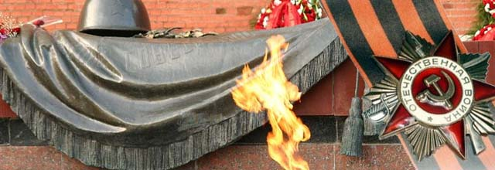
5Б. Литература.
11 апреля.

Slide 2
Тема: Поэты о Великой Отечественной войне
Задание: Изучите содержание слайдов

Slide 3
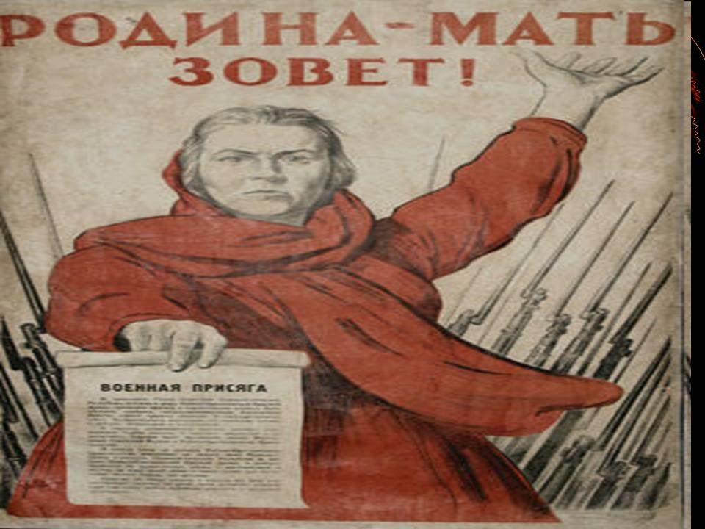

Лирика военных лет поднимала дух у каждого – и у тех, кто воевал, и у тех, кто трудился в тылу. Волнующие стихи о войне, о любви к Родине были адресованы и детям Это произведения А.Л. Барто, М.И. Алигер, С.Я. Маршака, А. Т. Твардовского, К.М. Симонова. Писатели остро выразили противоестественность, бесчеловечность, несовместимость войны и детства.

Slide 4
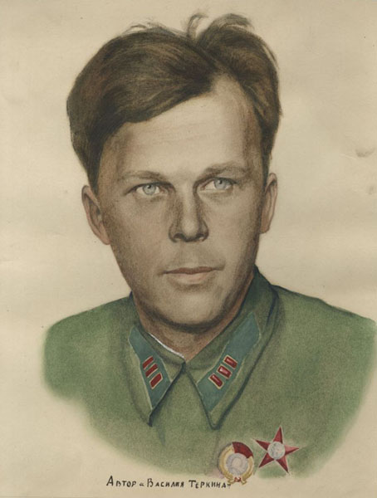
Александр Трифонович Твардовский во время войны был военным корреспондентом, писал стихотворения о войне. Его поэма о солдате «василий тёркин» печаталась во фронтовых газетах, её ждали бойцы – это была поэма о них.

Slide 5
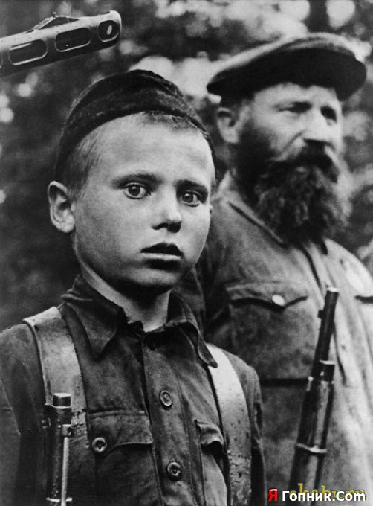
А.Т. Твардовский «Рассказ танкиста»
1.Как характеризует мальчика А.Т. Твардовский? Почему именно такой мальчик мог стать участником описанного события?
2.Можно ли поступок мальчика считать геройским?
3.Как рассказчик поблагодарил мальчика?
4.Какая строка выделяется из всего стихотворения? Почему?

Slide 6
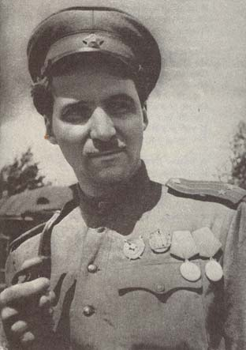
Константин (кирилл) михайлович симонов во время войны был военным корреспондентом. Многие стихотворения во время войны наши воины знали наизусть («жди меня, и я вернусь…», «Ты помнишь, Алёша, дороги Смоленщины..», «родина», «Майор привёз мальчишку на лафете» и другие.

Slide 7
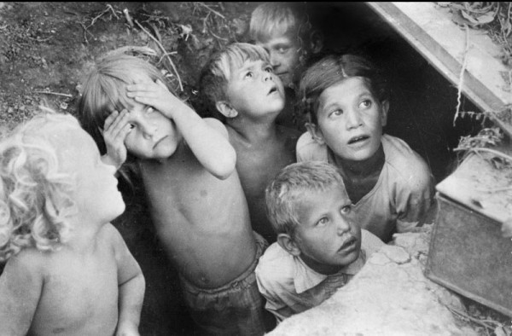

К.М. Симонов «Майор привёз мальчишку на лафете…»
1.Какой момент войны (наступление или отступение) описан в стихотворении? Как вы это определили?
2.Откуда был тот мальчик, которого привезли на лафете пушки? Куда его везли?
Лафет – станок артиллерийского орудия.
3. Как вы понимаете строки «… за десять лет на том и этом свете ему зачтутся эти десять дней»?

Slide 8
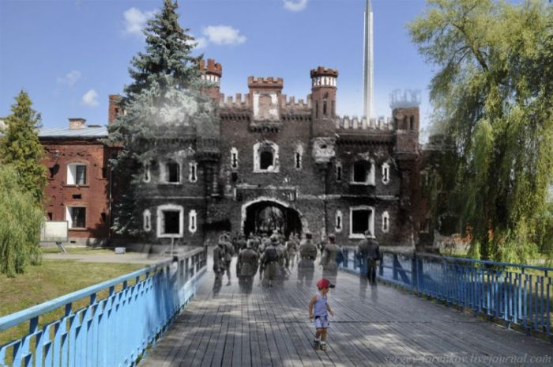
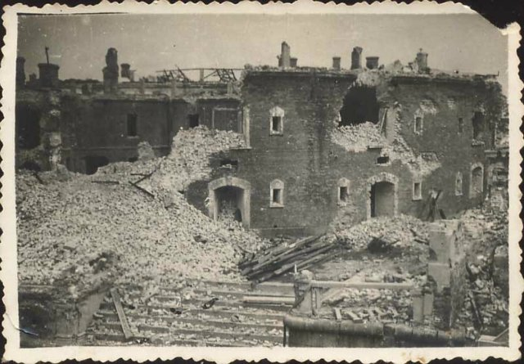
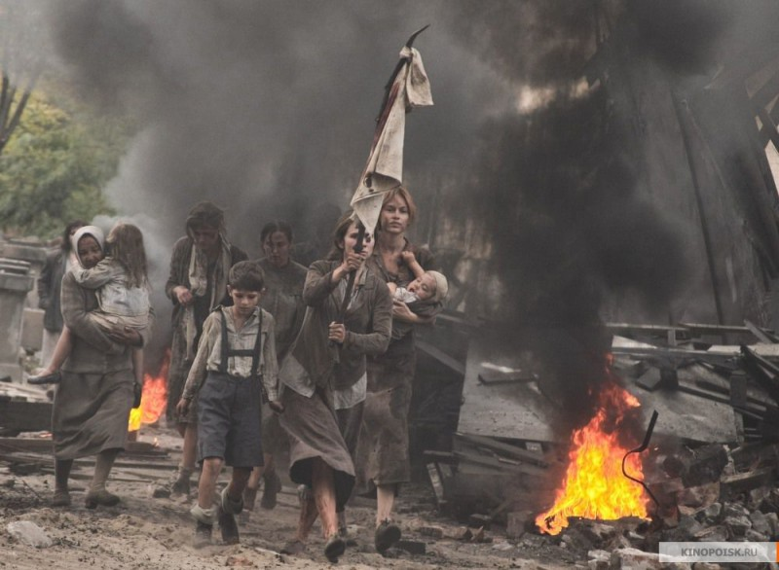
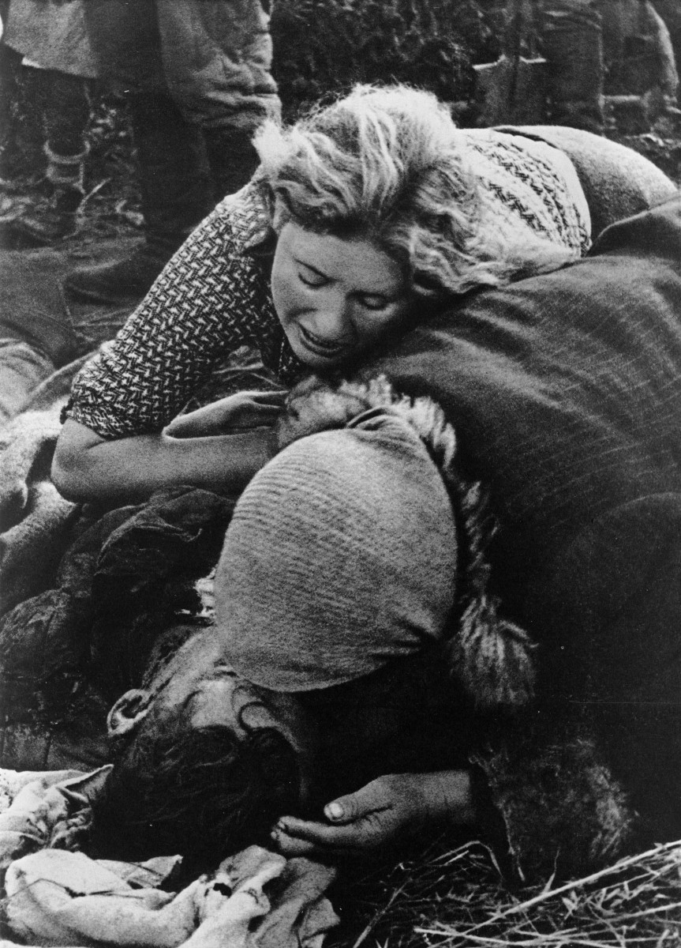

Slide 9


Я знаю, никакой моей вины
В том, что другие не пришли с войны,
В то, что они - кто старше, кто моложе - Остались там, и не о том же речь
, Что я их мог, но не сумел сберечь,-
Речь не о том, но все же, все же, все же...

Slide 10
Задание на 16 апреля
Прочитать самостоятельно стихотворение К.М. Симонова «Майор привёз мальчишку на лафете» и ответить на вопросы слайда 7.

